Slide 1
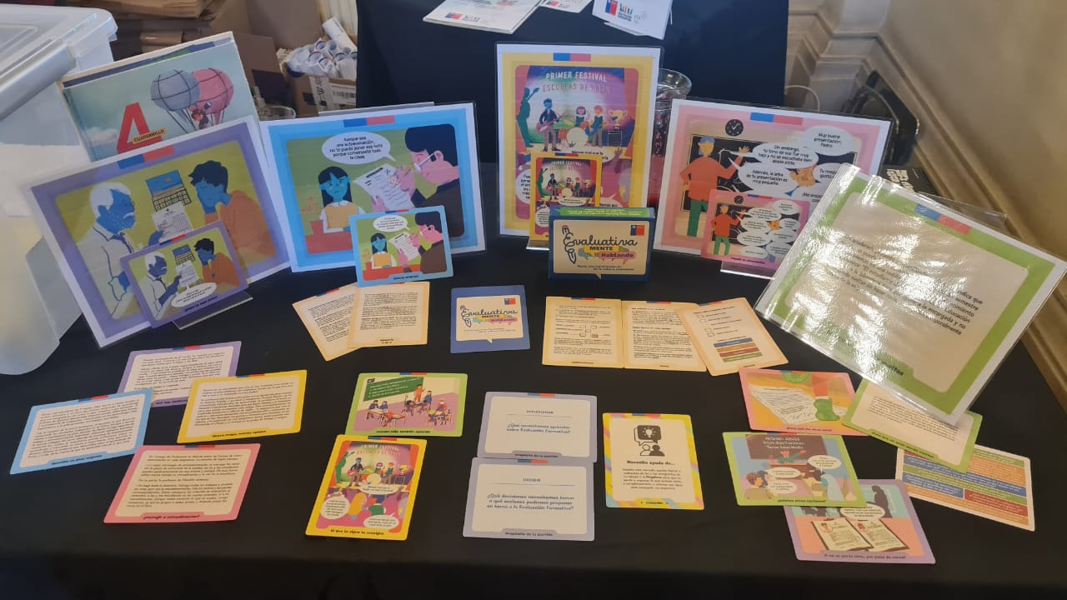
Juego Evaluativamente hablando
21 de agosto 2025, Primer Seminario de Evaluación Formativa. Chile

